Slide 1















Final Project

Slide 2




Data Pipeline
Data Mart
My SQL
PostgreSQL
Employee Demographics
Employee Cost
Training & Development
Performance Management
Business Intelligence
Data Dump
Data Warehouse
Apache Spark
PostgreSQL
Candidate Demographics
Employee Performance
Google Data Studio
PostgreSQL
Data Management & Payroll
Google Spreadsheet
Mongo DB
Producer Data
Recruitment & Selection
Apache Airflow

Slide 3
Preparation
Mengaktifkan API untuk Google Drive dan Google Sheet service account
Build docker image
Menambahkan detail connection di webserver Airflow (mongo-local, postgres-local, mysql-local, google-sheet-conn)
Download data .csv yang telah diberikan
Membuat repository di github : https://github.com/anitadevina/data-stream-processing.git
Check connection dengan PostgreSQL, MySQL, MongoDB, Kafka (mongodb_connection.py, mysql_connection.py, postgres_connection.py)

Slide 4
Data Dump
Check connection dengan PostgreSQL, MySQL, MongoDB (mongodb_connection.py, mysql_connection.py, postgres_connection.py)
Ingest data dari file data_performance_management_update.csv dan data-management_payroll_update.csv ke postgres (dumpdata_postgres.ipynb)
Ingest data dari file data_training_development_update.csv ke mysql (dumpdata_mysql.ipynb)
Ingest data dari file data_recruitment_selection_update.csv ke kafka (producer.ipynb)
Mengambil data dari kafka untuk disimpan di MongoDB (consumer.ipynb)
Melakukan prediksi machine learning dari data di MongoDB, kemudian menambhkan kolom Predict (predict_data.ipynb)

Slide 5
Data Warehouse
Membuat schema kelompok2_dwh (create_schema.py)
Membuat koneksi dengan data di Postgres, MySQL, MongoDB
Membuat ERD (dwh_dim_fact.sql & dwh_intermediate.sql)
Mengambil data dari data source untuk dibuat dimensional dan fact table (insert_dim_fact_data.py)
Mengambil data dari data source untuk intermediate table (insert_stage_data.py)

Slide 6
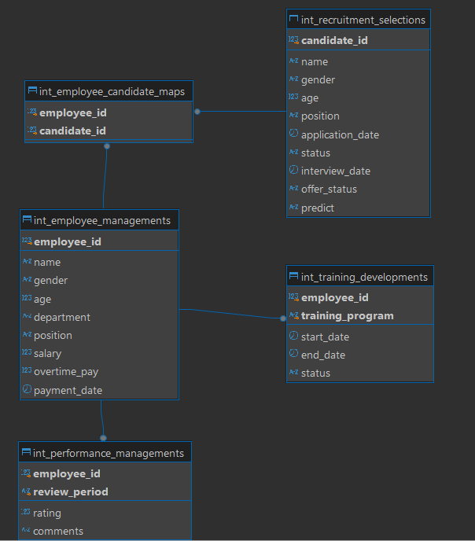
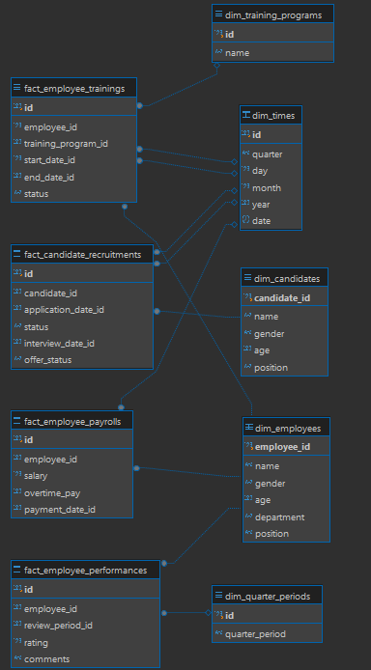
ERD Data Warehouse

Slide 7
Data Mart
Data Mart
Employee-Demographics
Google Sheet
Employee-Cost
Google Sheet
int_employee_managements
Data Warehouse (kelompok2_dwh)
int_recruitment_selection
PostgreSQL
Candidate-Demographics
int_performance_managements
Google Sheet
Employee-Performance
Google Sheet

Slide 8
Data Mart
Create file create_mart.py
Create spark session
Membuat koneksi dengan Google Sheet
Membaca data dari Data Warehouse (PostgreSQL) lalu membuat 4 tabel data mart dengan kolom sesuai kebutuhan
Export data mart ke Google Sheets
Airflow Environment
Create file run_final_project .py
Import modules, files, dan connection di webserver airflow (mongo, postgres, mysql)
Create task :
start_task >> create_database_schema >> insert_stage_data >> insert_dwh_data >> create_and_export_task >> end_task

Slide 9
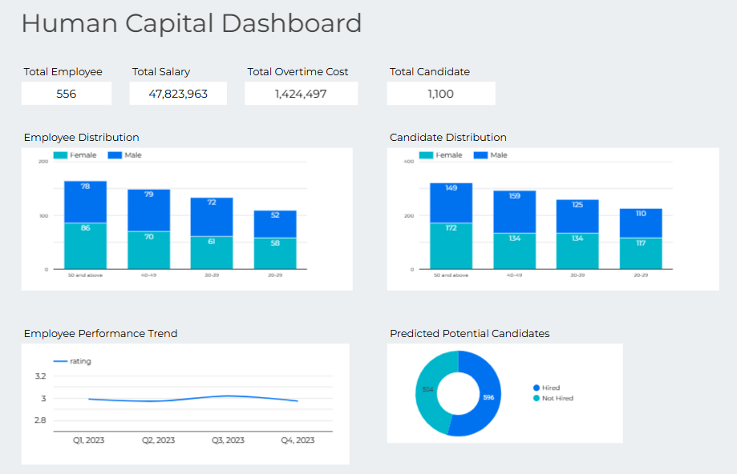
Dashboard
Link : https://lookerstudio.google.com/reporting/534f3187-54ed-40d4-a610-189e4bbfaee2

Slide 10
Thank you very much!
-

